Slide 1
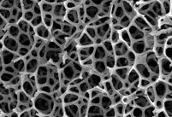
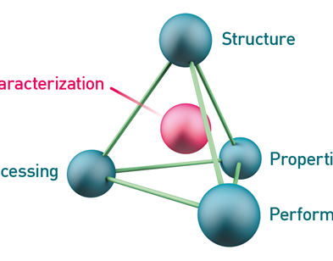
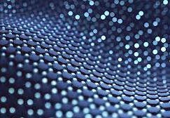
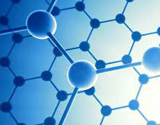
LOM3016 Introdução à Ciência dos Materiais
Prof. Dr. João Paulo Pascon
DEMAR / EEL / USP

Slide 2
Semana passada (Aula 11)
5. Conceitos básicos sobre as propriedades mecânicas dos materiais
5.1. Conceitos de tensão e deformação
5.2. Propriedades elásticas
5.3. Deformação plástica
LOM3016 – Introdução à Ciência dos Materiais – Prof. Dr. João Paulo Pascon

Slide 3
Aula de hoje
5. Conceitos básicos sobre as propriedades mecânicas dos materiais
5.4. Plasticidade e fluxo
5.5. Materiais não newtonianos
5.6. Relaxação e fluência
LOM3016 – Introdução à Ciência dos Materiais – Prof. Dr. João Paulo Pascon

Slide 4
Aula 12
Objetivos da aula de hoje:
Apresentar conceitos de engenharia relacionados à curva tensão-deformação
Definir tensão e deformação verdadeiras, e curva de fluxo
Relacionar os tipos de resposta mecânica
Discorrer sobre relaxação e fluência
LOM3016 – Introdução à Ciência dos Materiais – Prof. Dr. João Paulo Pascon

Slide 5
5.3. Deformação plástica
Conceitos de engenharia (propriedades na tração)
Ductilidade
Resiliência
Tenacidade
Retorno elástico
Dureza
Encruamento
LOM3016 – Introdução à Ciência dos Materiais – Prof. Dr. João Paulo Pascon

Slide 6
5.3. Deformação plástica
Ductilidade
Grau de deformação plástica desenvolvida até a fratura
Capacidade do material de se deformar plasticamente
LOM3016 – Introdução à Ciência dos Materiais – Prof. Dr. João Paulo Pascon

Slide 7
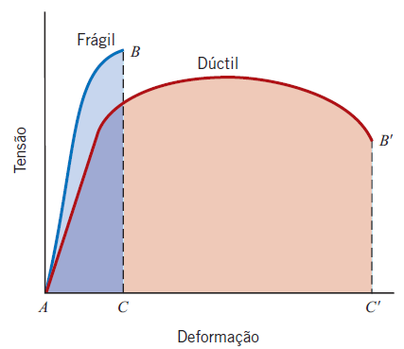
5.3. Deformação plástica
Ductilidade
Alongamento percentual
LOM3016 – Introdução à Ciência dos Materiais – Prof. Dr. João Paulo Pascon

Slide 8
5.3. Deformação plástica
Ductilidade
Redução percentual de área
LOM3016 – Introdução à Ciência dos Materiais – Prof. Dr. João Paulo Pascon

Slide 9
5.3. Deformação plástica
Resiliência
Capacidade de um material de absorver energia quando ele é deformado elasticamente e, depois, com a remoção da carga, permitir a recuperação dessa energia
Capacidade do material de se deformar em regime elástico
LOM3016 – Introdução à Ciência dos Materiais – Prof. Dr. João Paulo Pascon

Slide 10
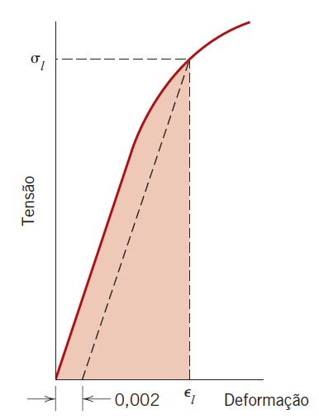
5.3. Deformação plástica
Resiliência
Módulo de resiliência
LOM3016 – Introdução à Ciência dos Materiais – Prof. Dr. João Paulo Pascon

Slide 11
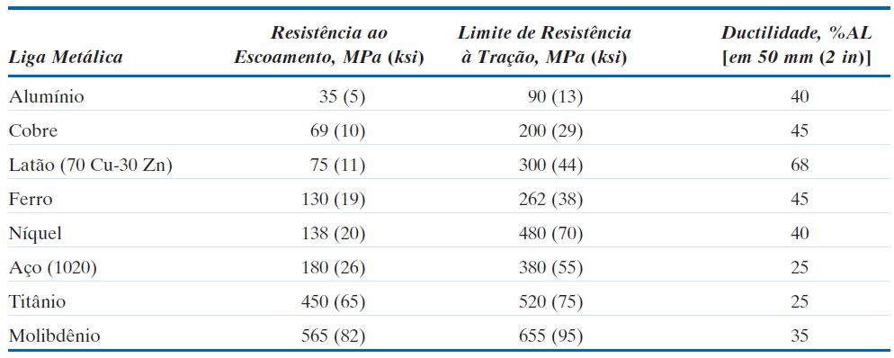
5.3. Deformação plástica
LOM3016 – Introdução à Ciência dos Materiais – Prof. Dr. João Paulo Pascon

Slide 12
5.3. Deformação plástica
Tenacidade
Resistência de um material à fratura quando trincado
Capacidade de absorver energia antes de fraturar
LOM3016 – Introdução à Ciência dos Materiais – Prof. Dr. João Paulo Pascon

Slide 13
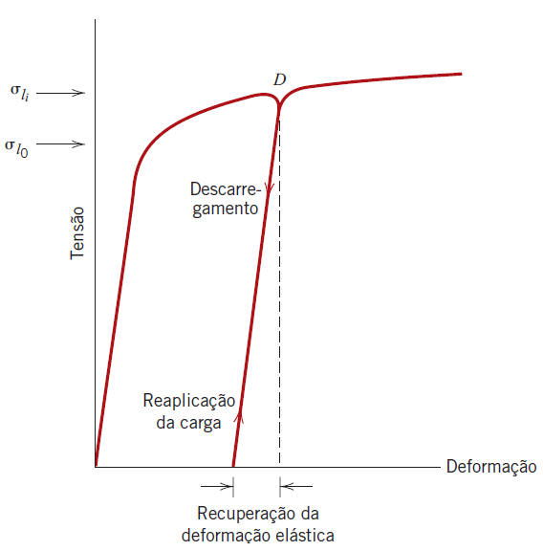
5.3. Deformação plástica
Retorno elástico
Regime elastoplástico
Resistência ao escoamento
$$ε=ε_{e}+ε_{p}$$
LOM3016 – Introdução à Ciência dos Materiais – Prof. Dr. João Paulo Pascon

Slide 14
5.3. Deformação plástica
Dureza
Resistência ao risco
Escala Mohs (rochas minerais): 1 – talco; 10 – diamante
LOM3016 – Introdução à Ciência dos Materiais – Prof. Dr. João Paulo Pascon

Slide 15
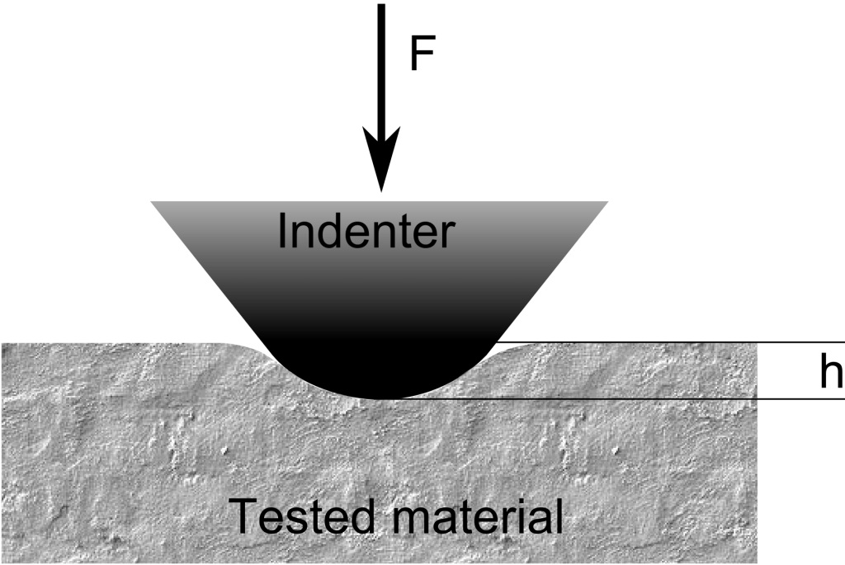
5.3. Deformação plástica
Dureza
Resistência de um material a uma deformação plástica localizada
Indentação ou risco
LOM3016 – Introdução à Ciência dos Materiais – Prof. Dr. João Paulo Pascon

Slide 16
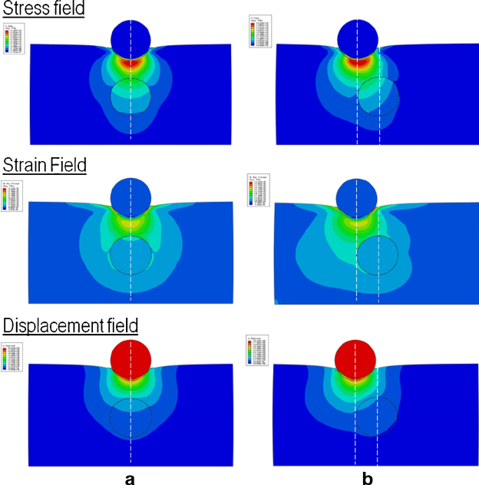
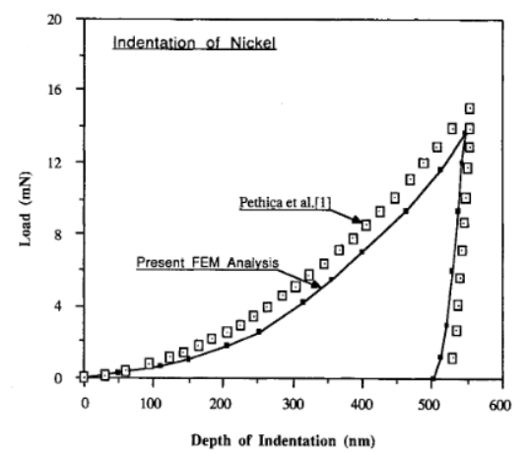
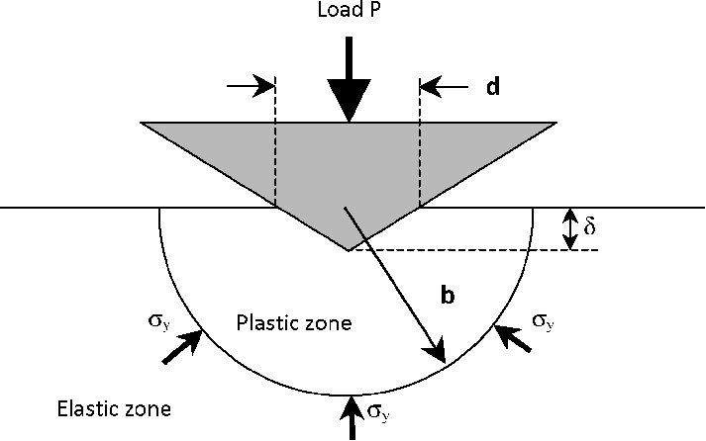
5.3. Deformação plástica
Simulação da indentação
LOM3016 – Introdução à Ciência dos Materiais – Prof. Dr. João Paulo Pascon

Slide 17
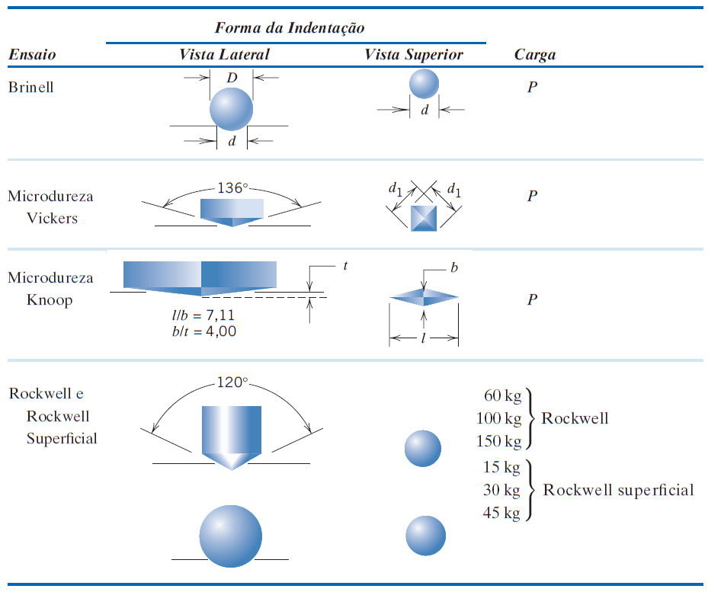
5.3. Deformação plástica
Ensaios de dureza
Rockwell
Brinnel
Microdureza Knoop e Vickers
LOM3016 – Introdução à Ciência dos Materiais – Prof. Dr. João Paulo Pascon

Slide 18
5.3. Deformação plástica
Encruamento (endurecimento por trabalho a frio)
Fenômeno pelo qual um metal dúctil se torna mais duro e mais resistente à medida que é deformado plasticamente
Porcentagem de trabalho a frio
LOM3016 – Introdução à Ciência dos Materiais – Prof. Dr. João Paulo Pascon

Slide 19
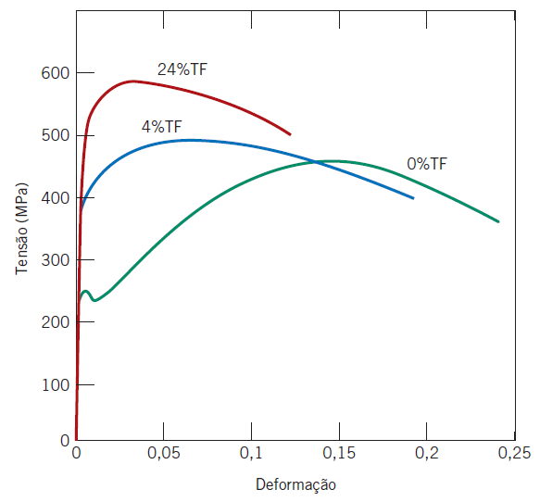
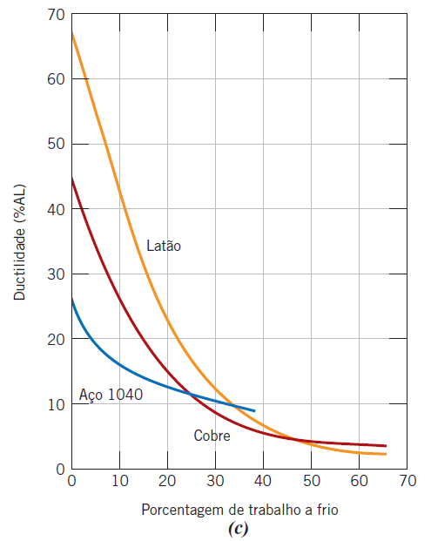
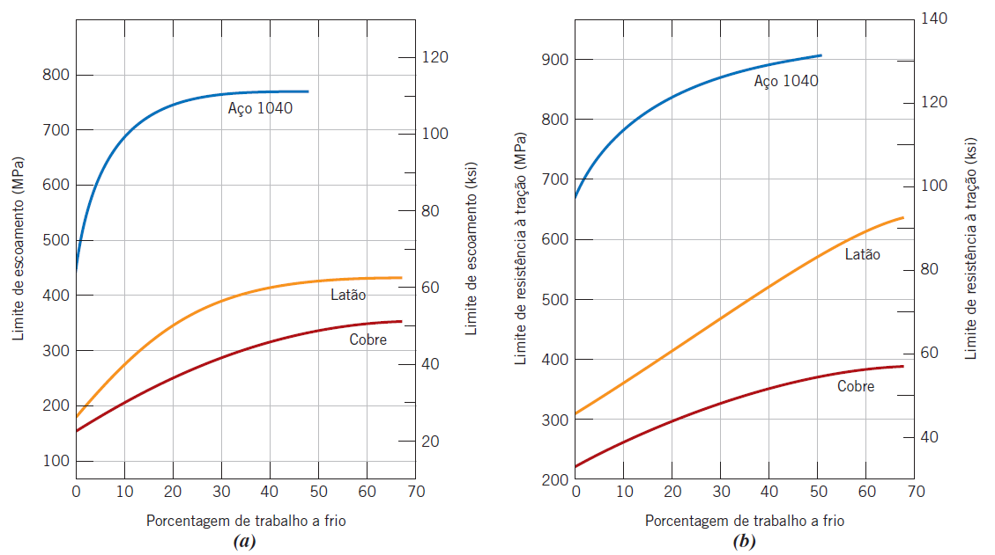
5.3. Deformação plástica
Porcentagem de trabalho a frio
LOM3016 – Introdução à Ciência dos Materiais – Prof. Dr. João Paulo Pascon

Slide 20
5.3. Deformação plástica
Plasticidade no contexto microscópico
LOM3016 – Introdução à Ciência dos Materiais – Prof. Dr. João Paulo Pascon

Slide 21
Exemplo 5.3. Ductilidade
Um corpo de prova cilíndrico feito em aço e com diâmetro original de 12,8 mm (0,505 in) é testado sob tração até sua fratura, tendo sido determinado que ele tem resistência à fratura, expressa em tensão de engenharia de 460 MPa (67.000 psi). Se o diâmetro de sua seção transversal no momento da fratura é de 10,7 mm (0,422 in), determine:
(a) A ductilidade em termos da redução percentual na área.
(b) A tensão verdadeira na fratura.
LOM3016 – Introdução à Ciência dos Materiais – Prof. Dr. João Paulo Pascon

Slide 22
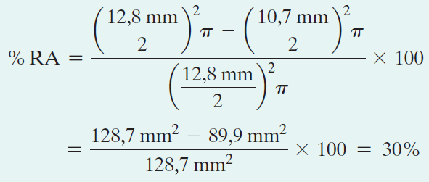
Exemplo 5.3. Ductilidade
(a) A ductilidade em termos da redução percentual na área
d₀ = 12,8 mm; d_{f} = 10,7 mm
LOM3016 – Introdução à Ciência dos Materiais – Prof. Dr. João Paulo Pascon

Slide 23
Exemplo 5.3. Ductilidade
(b) a tensão verdadeira na fratura
d₀ = 12,8 mm; d_{f} = 10,7 mm; σ_{eng} = 460 MPa
LOM3016 – Introdução à Ciência dos Materiais – Prof. Dr. João Paulo Pascon

Slide 24
Exemplo 5.4. Resiliência
Determinar o módulo de resiliência para um material com comportamento elástico-linear
LOM3016 – Introdução à Ciência dos Materiais – Prof. Dr. João Paulo Pascon

Slide 25
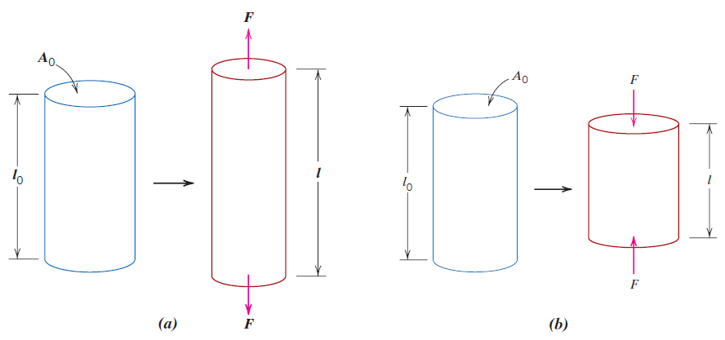
5.4. Plasticidade e fluxo
Tensão verdadeira
Deformação verdadeira
LOM3016 – Introdução à Ciência dos Materiais – Prof. Dr. João Paulo Pascon

Slide 26
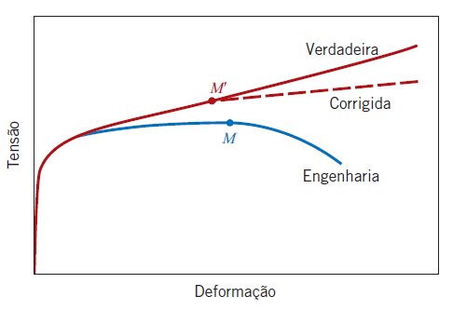
5.4. Plasticidade e fluxo
Curva tensão-deformação
Curva de fluxo
LOM3016 – Introdução à Ciência dos Materiais – Prof. Dr. João Paulo Pascon

Slide 27
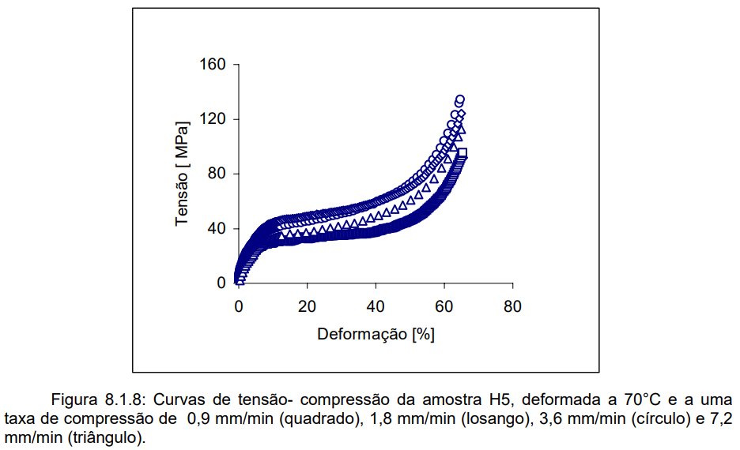
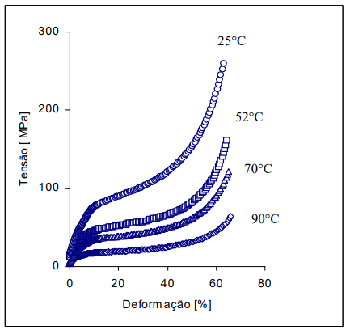
5.4. Plasticidade e fluxo
Coeficientes K e n
Efeito de temperatura
Efeito da taxa de deformação
LOM3016 – Introdução à Ciência dos Materiais – Prof. Dr. João Paulo Pascon

Slide 28
Exemplo 5.5. Plasticidade e fluxo
Supondo que a variação de volume é nula durante a deformação de uma barra sob tração uniaxial, determinar a relação entre as tensões e deformações verdadeiras e de engenharia.
LOM3016 – Introdução à Ciência dos Materiais – Prof. Dr. João Paulo Pascon

Slide 29
Exemplo 5.6. Coeficiente de encruamento
Calcule o coeficiente de encruamento n para uma liga na qual uma tensão verdadeira de 415 MPa produz uma deformação verdadeira de 0,10. Considere um valor de 1035 MPa para K.
LOM3016 – Introdução à Ciência dos Materiais – Prof. Dr. João Paulo Pascon

Slide 30
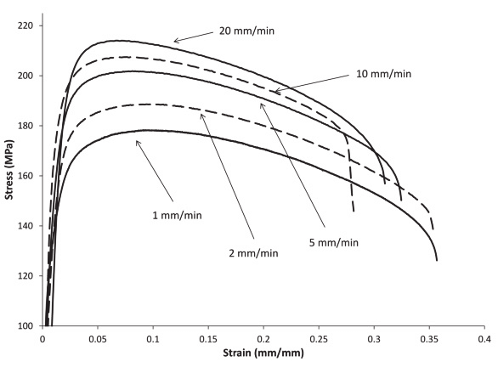
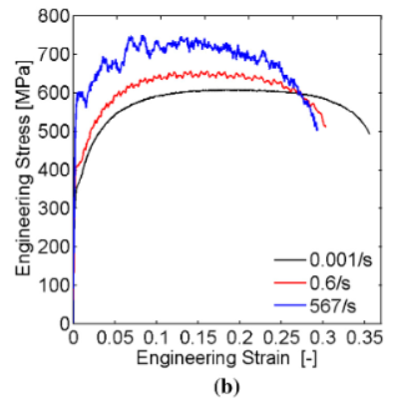
5.5. Materiais não newtonianos
Taxa de deformação
LOM3016 – Introdução à Ciência dos Materiais – Prof. Dr. João Paulo Pascon

Slide 31
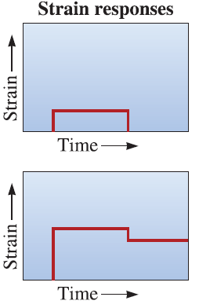
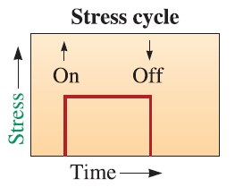
5.5. Materiais não newtonianos
Tipos de resposta do material
Elástico ideal
Elastoplástico ideal
LOM3016 – Introdução à Ciência dos Materiais – Prof. Dr. João Paulo Pascon

Slide 32
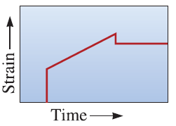
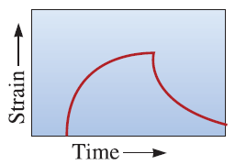
5.5. Materiais não newtonianos
Material viscoso
Material viscoelástico (anelástico)
LOM3016 – Introdução à Ciência dos Materiais – Prof. Dr. João Paulo Pascon

Slide 33
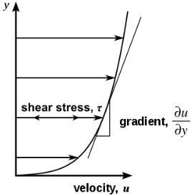
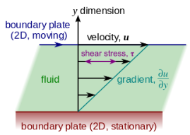
5.5. Materiais não newtonianos
Material (fluido) Newtoniano x não Newtoniano
LOM3016 – Introdução à Ciência dos Materiais – Prof. Dr. João Paulo Pascon

Slide 34
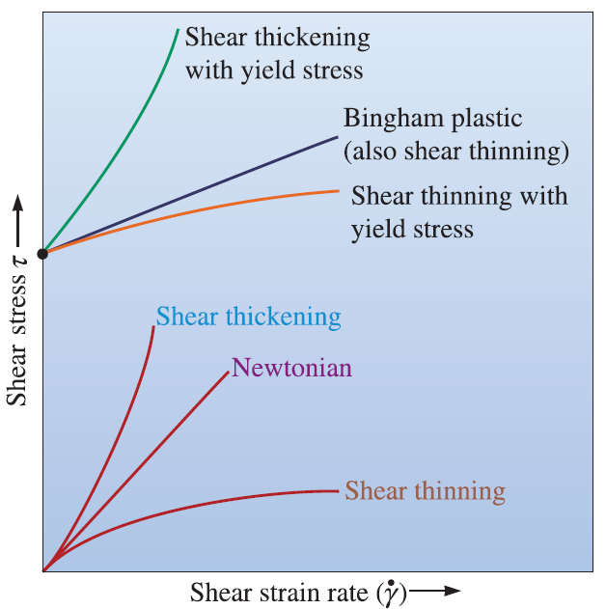
5.5. Materiais não newtonianos
Material (fluido) Newtoniano x não Newtoniano
LOM3016 – Introdução à Ciência dos Materiais – Prof. Dr. João Paulo Pascon

Slide 35
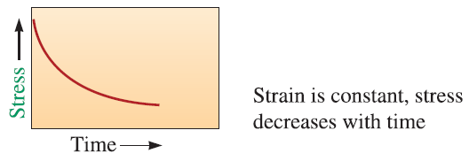
5.6. Relaxação e fluência
Relaxação (stress relaxation)
LOM3016 – Introdução à Ciência dos Materiais – Prof. Dr. João Paulo Pascon

Slide 36
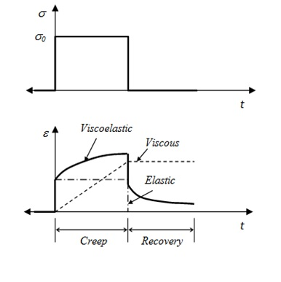
5.6. Relaxação e fluência
Fluência (creep)
LOM3016 – Introdução à Ciência dos Materiais – Prof. Dr. João Paulo Pascon

Slide 37
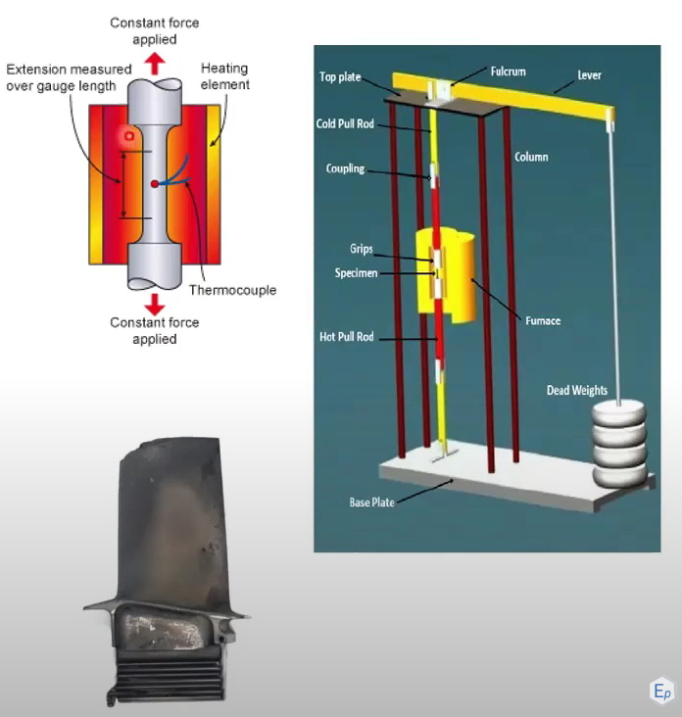
5.6. Relaxação e fluência
Ensaio de fluência
LOM3016 – Introdução à Ciência dos Materiais – Prof. Dr. João Paulo Pascon

Slide 38
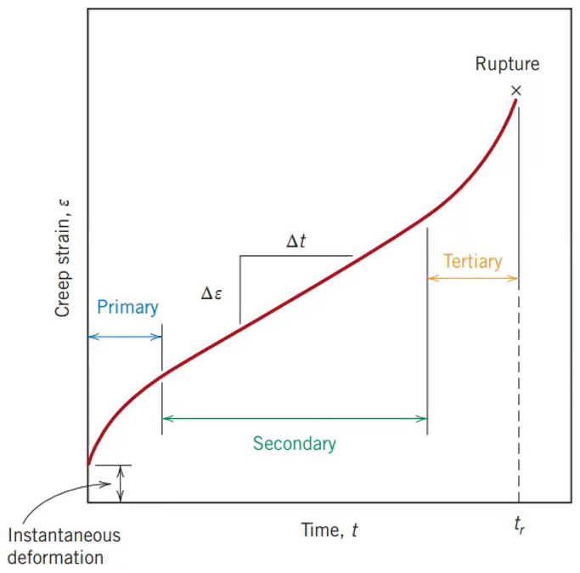
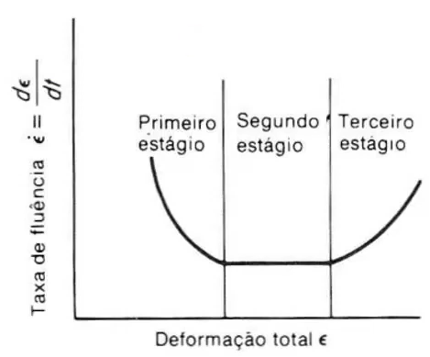
5.6. Relaxação e fluência
Regiões da curva de fluência
LOM3016 – Introdução à Ciência dos Materiais – Prof. Dr. João Paulo Pascon

Slide 39
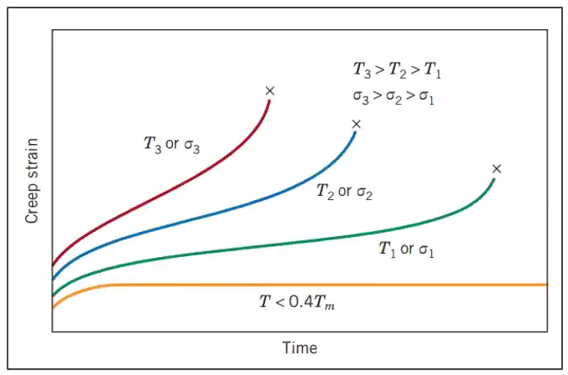
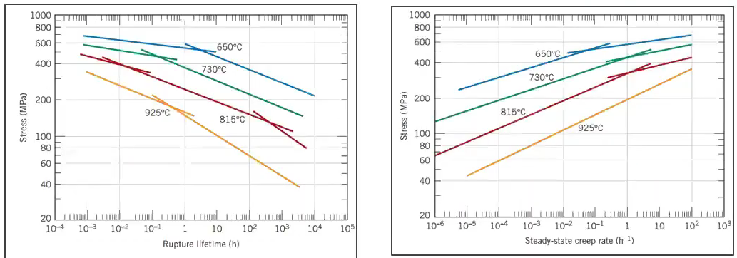
5.6. Relaxação e fluência
Influência da temperatura
LOM3016 – Introdução à Ciência dos Materiais – Prof. Dr. João Paulo Pascon

Slide 40
5.6. Relaxação e fluência
* Fórmulas empíricas
LOM3016 – Introdução à Ciência dos Materiais – Prof. Dr. João Paulo Pascon

Slide 41
Próxima aula
5. Conceitos básicos sobre as propriedades mecânicas dos materiais
5.1. Conceitos de tensão e deformação
5.2. Propriedades elásticas
5.3. Deformação plástica
5.4. Plasticidade e fluxo
5.5. Materiais não newtonianos
5.6. Relaxação e fluência
5.7. Fadiga
5.8. Exemplos e casos práticos
LOM3016 – Introdução à Ciência dos Materiais – Prof. Dr. João Paulo Pascon

